Slide 1

UNIVERSIDAD DE LAS FUERZAS ARMADAS “ESPE”
DEPARTAMENTO DE CIENCIAS DE LA VIDA Y DE LA AGRICULTURA
CARRERA DE INGENIERÍA EN BIOTECNOLOGÍA
INGENIERÍA EN BIOTECNOLOGÍA
“Caracterización genética de poblaciones de Fusarium sp. a partir de aislados de Israel y Estados Unidos”
Omar Paúl Arias G.
“ESPE”
Directora: Alma Koch, MsC.
Codirectora: Ing. Tatiana Páez, MsC.
“OSU”
Directora: Carla Garzón PhD.
Codirector: Stephen Marek PhD.
Octubre, 2014.

Slide 2
El proyecto fue realizado gracias a un convenio entre:
Universidad del Estado de Oklahoma - OSU
Laboratorios del Departamento de Entomología y Patología de Plantas
Universidad de las Fuerzas Armadas “ESPE”
Laboratorio de Microbiología de Suelos

Slide 3
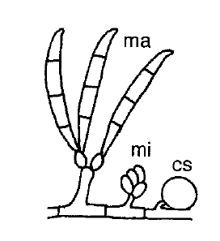
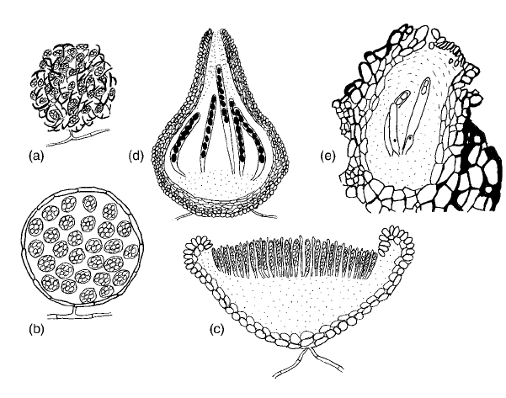
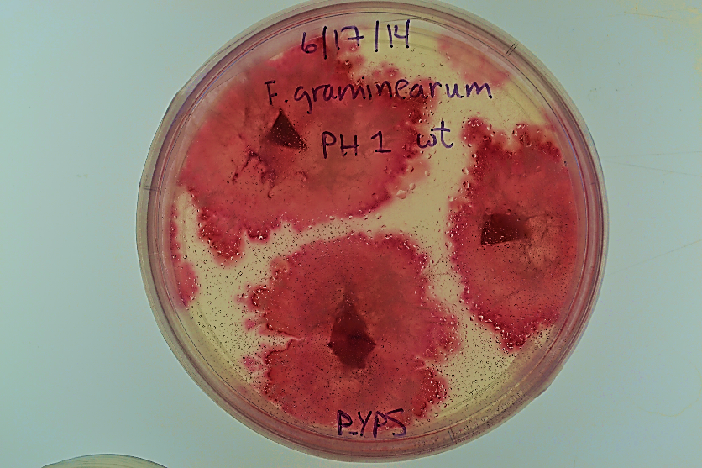
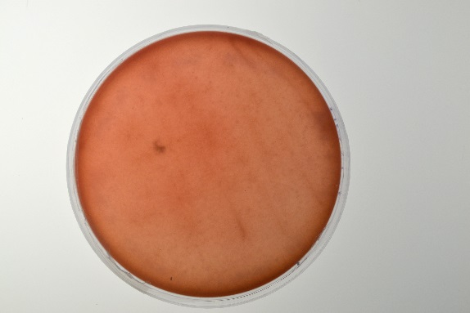
INTRODUCCIÓN
Fusarium sp.
Phylum Ascomycota
Clase: Sordariomycetes
Orden Hypocreales
Familia: Nectriaceae
Conidias
Telemórfica (Sexual)
Características en cultivos
Color
Forma
Ascosporas
Anamórfica (Asexual)

Slide 4
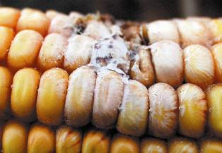
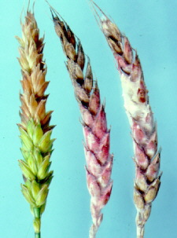
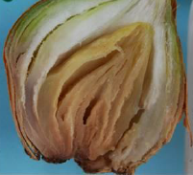
INTRODUCCIÓN
Amplio rango de
hospederos:
cebolla, ajo, maíz, trigo, tomate, arroz, banana, mango
Fusarium sp.
Convive con hospedero
Asintomático
Consumen al hospedero
Necrosis
ICNafp (2013)
300 especies filogenéticas
20 complejos
Biótrofa
Necrotrófica
CS
Fusarium fujikuroi
Fusarium graminearum
Fusarium oxysporum
Fusarium solani
Patogenicidad
74 millones de toneladas por año
(FAO, 2012).

Slide 5
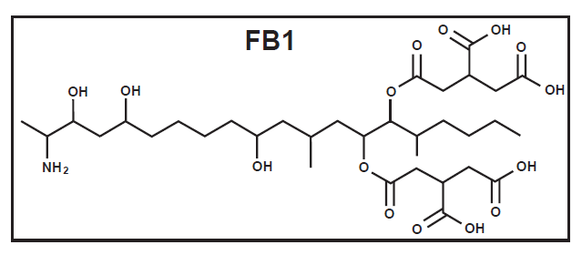
INTRODUCCIÓN
Metabolismo Secundario
Leucoencefalomalacia equina
Síndrome de edema pulmonar
Cáncer esofágico, efectos neurales
Bikaverinas , ácido giberélico, micotoxinas como: ácido fusárico, fusarina, fumonisinas, tricotecenos.
Animales y Humanos
(A, B, C, D)
Esfingosinas – Ceramida sintetasa - Ceramida
(B1, B2, B3), de entre estas B1 (FB1) representa el 75% del total de fumonisinas
Toxicidad

Slide 6
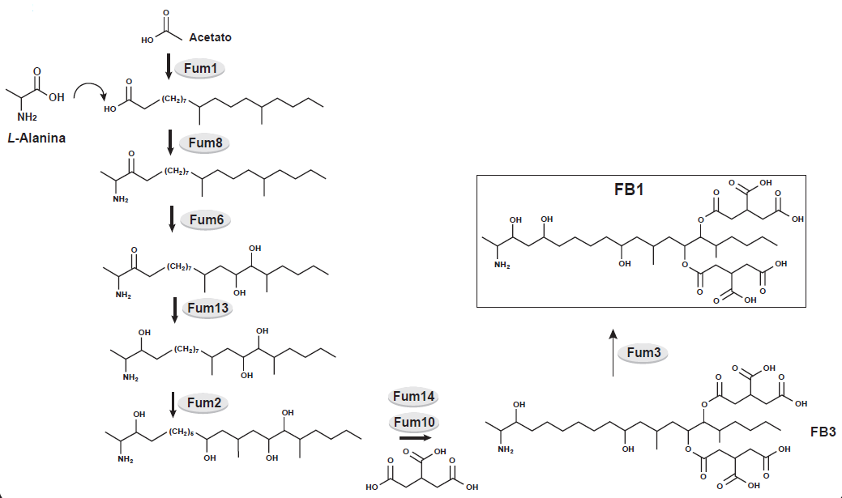
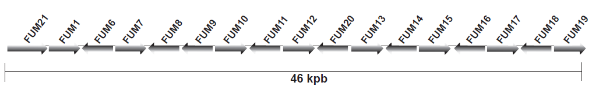
Fumonisinas
(De la Torre et al., 2014).
F. verticiloides, F. proliferatum
Genes FUM

Slide 7
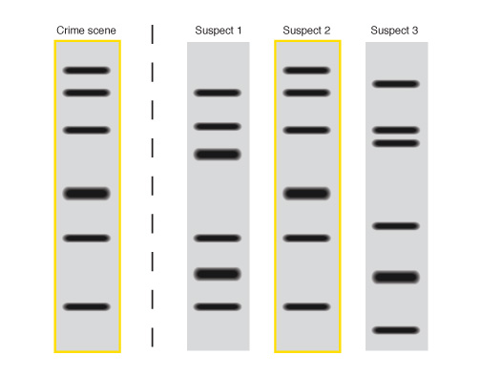
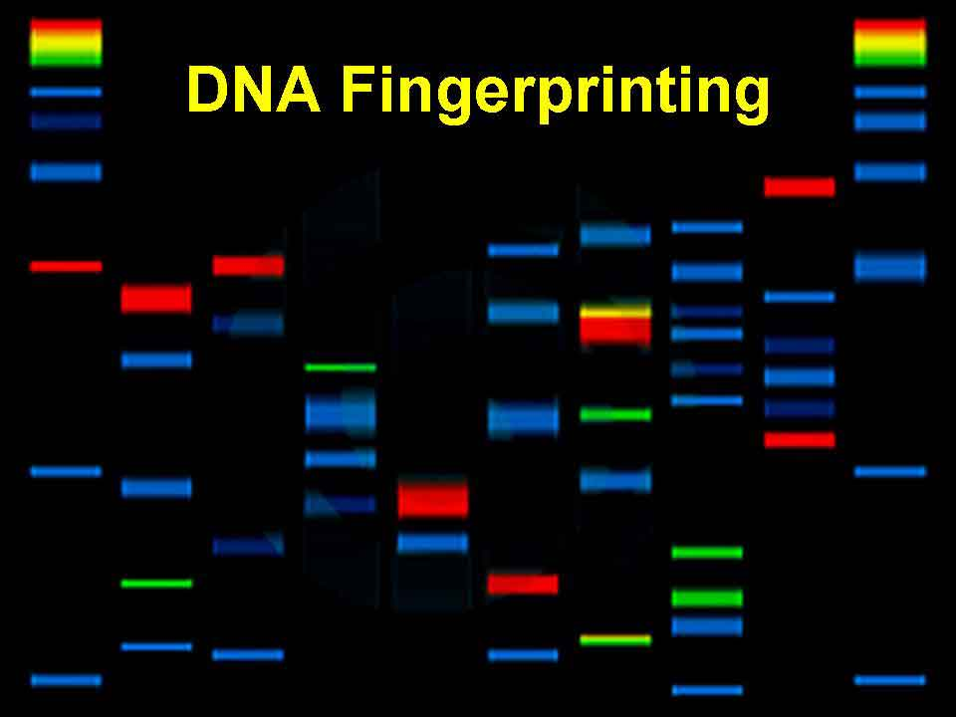
Estrategias moleculares de análisis
PCR (reacción en cadena de la polimerasa)
Detección de genes específicos
Discriminación de especies
Genes con capacidad metabólica
Marcadores moleculares
Secuencias con variación sin alterar fenotipo
AFLPs, RAPDs, RFLPs, SSRs

Slide 8
JUSTIFICACIÓN
Métodos rápidos de detección
Reducción de perdidas económicas de cultivos de importancia
Caracterización genética de patógenos mediante detección de genes de diferenciación y microsatélites.

Slide 9
OBJETIVO GENERAL
Identificar la diferencia y similitud genotípica de especies del género Fusarium existentes en 155 aislados de cebolla (Allium cepa) distribuidos en dos grupos: grupo A (12 aislados) y grupo B (143 aislados), provenientes de Estados Unidos de Norteamérica (Stillwater, Oklahoma) e Israel, respectivamente. .

Slide 10
OBJETIVOS ESPECÍFICOS
GRUPO A:
Identificar especies del género Fusarium mediante primers específicos como ProliF/TEF1R, Ef1/Ef2, PRO1/2 dirigidos a amplificar parcial o totalmente los genes TEFα (translación elongation factor) y CAM (calmodulin).
Detectar la presencia de los genes Fum1, Fum7 y Fum8 (productores de micotoxina fumonisina).
GRUPO B:
Analizar las diferencias génicas y encontrar haplotipos de F. proliferatum basados en seis pares de microsatélites fluorescentes SSRs (repeticiones de secuencia simple).
Detectar la presencia del gen Fum8 (productor de micotoxina fumonosina).

Slide 11
HIPÓTESIS
Grupo A (USA)
Variabilidad genética permite discriminar especies
Grupo B (Israel)
Alta variabilidad genética dentro de las poblaciones de F. proliferatum

Slide 12
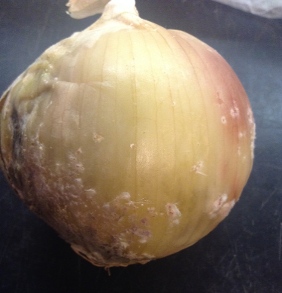
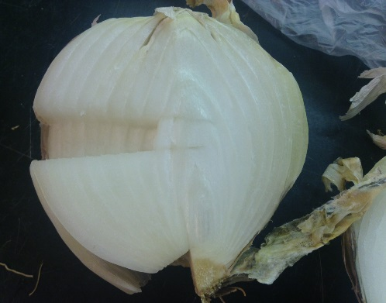
MATERIALES Y MÉTODOS
1. Material de trabajo: 155 muestras distribuidas en dos grupos (A y B).
Aislado | Capa de Cebolla | Afectación en hospedero (S/ D /A)
Fusarium 1 | S1 | S
Fusarium 2 | S2 | S
Fusarium 3 | S3 | S
Fusarium 4 | A1 | A
Fusarium 5 | A2 | A
Fusarium 6 | A3 | A
Fusarium 7 | A4 | A
Fusarium 8 | A5 | A
Fusarium 9 | D1 | D
Fusarium 10 | D2 | D
Fusarium 11 | D3 | D
Fusarium 12 | Dcr | D
Grupo A
Stillwater, Oklahoma (Estados Unidos)
12 muestras para aislamiento
A: asintomático, D y S: sintomatología

Slide 13
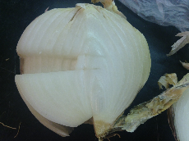
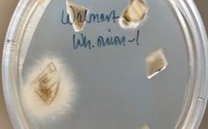
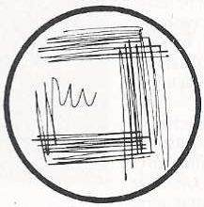
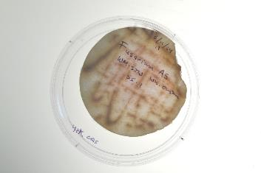
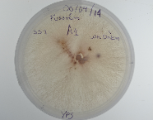
Aislamiento de Fusarium
EtOH : 95% - 30 sec.
Hipoclorito de sodio : 20% - 1 min
Asilamiento de espora (28°C) (2 -5 días)
Medio YPS (25°C) (2 días)
.
28°C
2-5 días
Extracción de DNA
(Weising et al., 2005)
Secado y almacenamiento a 4°C

Slide 14
MATERIALES Y MÉTODOS
Grupo B
(ARO) – Ministerio de Agricultura y Desarrollo Rural del Estado de Israel
143 muestras de DNA
F. proliferatum (morfología)
a1
b1
c1
d1
e1
Superior
a2
b2
c2
d2
e2
Inferior

Slide 15
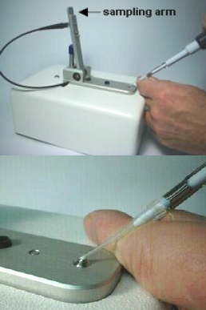
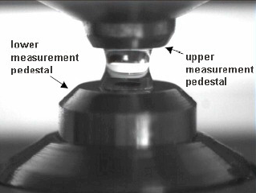
MATERIALES Y MÉTODOS
2. Evaluación y normalización de DNA
NanoDrop - modelo 1000c
(C₁V₁=C₂V₂)
Donde:
C1: concentración leída en NanoDrop
C2: concentración a la que se deseó llegar (25 ng/μL)
V1: volumen de agua en el cual se diluyó la muestra (50 μL)
V2: incógnita que representa el volumen de DNA que se debe diluir en el V1.
Cuantificación (ng/μL)
Calidad (absorbancia - nm)
Blanco: 1 μL de buffer de elución AE
Muestra: 1 μL de DNA

Slide 16
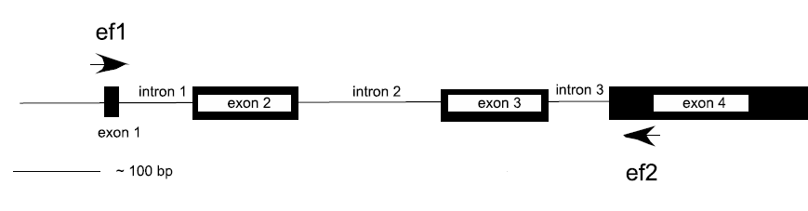
MATERIALES Y MÉTODOS
3. Análisis molecular
Grupo A
Detección de genes
PCR convencional
Primers específicos
Secuencias
Filogenia
Discriminación de Fusarium proliferatum
EF1-EF2 : todo el gen TEF1α
Primers | Secuencia | Tm (°C) | Referencia | Gen objetivo
Proli1F | GTCACGTGTCAAGCAGCGA | 63 | Amatulli et al. 2012 | Sector TEF1α
TEF1R | GCGACAACATACCAATGACG | 63 | Amatulli et al. 2012
PRO1 | CTTTCCGCCAAGTTTCTTC | 56 | Mule et al., 2004; Rahjoo et al., 2008 | CAM
PRO2 | TGTCAGTAACTCGACGTTGTTG | 56 | Mule et al., 2004; Rahjoo et al., 2008
Primers | Secuencia | Tm (°C) | Referencia
EF1 | ATGGGTAAGGARGACAAGAC | 60 | Amatulli et al., 2012
EF2 | GGARGTACCAGTSATCATGTT | 60 | Amatulli et al., 2012

Slide 17
MATERIALES Y MÉTODOS
Condiciones PCR
EF1-EF2
Proli1F-TEF1R
PRO1-PRO2
Temperatura °C | Tiempo (min) | Número de ciclos
95 | 3.0 | 1
95 | 1.0 | 35
Tm | 1.0 | 35
72 | 3.0 | 35
72 | 5.0 | 1
4 | 60.0 | 1
Temperatura (°C) | Tiempo (min) | Número de ciclos
95 | 5.0 | 1
94 | 0.6 | 35
Tm | 0.6 | 35
72 | 0.6 | 35
72 | 5.0 | 1
4 | 60.0 | 1
Temperatura (°C) | Tiempo (min) | Número de ciclos
95 | 5.0 | 1
94 | 0.8 | 35
Tm | 0.8 | 35
72 | 1.0 | 35
72 | 7 .0 | 1
4 | 60.0 | 1

Slide 18
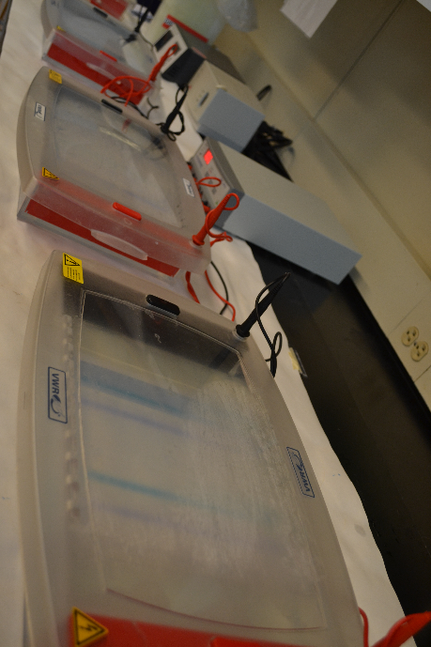
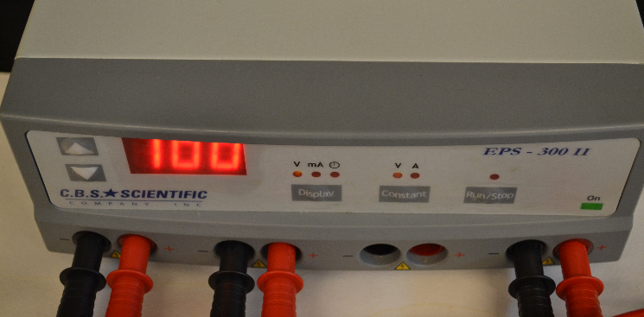
MATERIALES Y MÉTODOS
PCR convencional
Electroforesis
Reactivo | Concentración | Volumen por reacción (μL)
Gotaq Green (Kit GoTaq flexi 5X - Promega) | 2X | 10
Primer Forward (IDT - Integrated DNA technologies) | 5 μM | 1
Primer Reverse (IDT - Integrated DNA technologies) | 5 μM | 1
Agua (destilada - autoclavada) | - | 6
DNA | 25 ng/μL | 2
Volumen total |  | 20
Volumen: 5 μL del producto
Gel: agarosa 2% , TAE 1X
Tinción: bromuro de etidio
Potencia: 100 Voltios
Tiempo: 1 hora

Slide 19
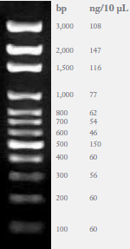
MATERIALES Y MÉTODOS
Verificación y validación de primers
Previo a la secuenciación
Marcador o ladder de 100 pares de bases (VWR)
Presencia o ausencia en gel
Doble secuenciación con productos de PCR amplificados con los primers EF1-2
5 μL producto + 2 μL de ExoSAP
Proceso | Temperatura (°C) | Tiempo (min) | Número de ciclos
Degradación de primers y nucleótidos no específicos | 37 | 15.0 | 1
Inactivación de ExoSAP-IT (Affymetrix) | 80 | 0.8 | 35

Slide 20
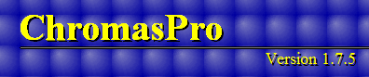
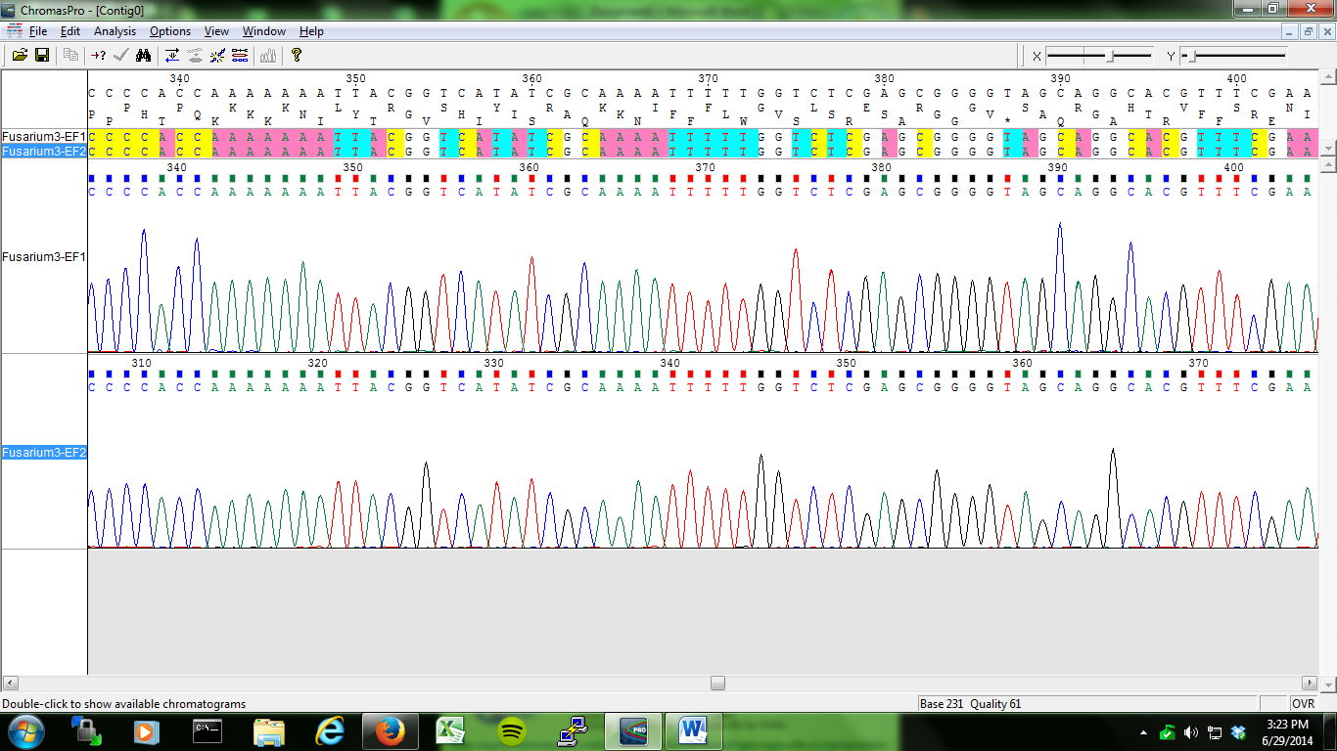


MATERIALES Y MÉTODOS
Análisis de secuencias
Secuencias de los primers EF1 y EF2
Eliminación de ruido (turbulencia en la longitud de onda del espectrograma).
Consenso
Secuencia EF1
Secuencia EF2

Slide 21

MATERIALES Y MÉTODOS
Análisis de secuencias
Bases de datos:
Árbol filogenético:

Slide 22
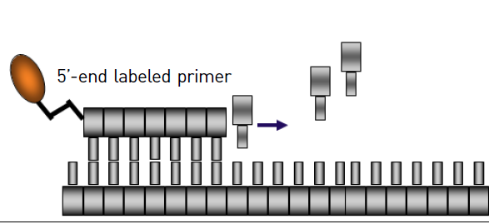
MATERIALES Y MÉTODOS
Grupo B
Tres tipos
Primer Forward
Seis
microsatélites
Marcaje fluorescente
Fluorocromos | Absorbancia (nm) | Emisión (nm)
6-FAM | 494 | 530
NED | 546 | 575
PET | 558 | 595

Slide 23
MATERIALES Y MÉTODOS
Amplificación PCR de SSRs
Presencia o ausencia en gel de agarosa 2%, TAE 1X
Nombre | Tamaño de banda esperado (pares de bases - bp)
SSR18 | 372
SSR38 | 377
SSR45 | 139
SSR68 | 145
SSR92 | 354
SSR109 | 395
Nombre | Tm (°C)
SSR18 | 60.0
SSR38 | 59.8
SSR45 | 59.8
SSR68 | 59.8
SSR92 | 60.5
SSR109 | 60.2
Temperatura (°C) | Tiempo (min) | Número de ciclos
95 | 5.0 | 1
94 | 0.6 | 34
Tm | 0.6 | 34
72 | 0.5 | 34
72 | 10.0 | 1
4 | 60.0 | 1
Nombre | Motif | Primer Forward (5') |  | Primer Reverse (3')
 |  | Secuencia | Marcaje | Secuencia
SSR18 | (GT)5 | GAGCTGAAGCAAAACCAACTTC | 6FAM | GTCAGTGTATGGGAAAAGAGCC
SSR38 | (TCT)7 | TCTTCCTGCTGCTCTACCTCTT | NED | AACGCGAACACAGATACTGAGA
SSR45 | (TG)5 | CTTTAGCTGTTTGGTCGTTGTG | PET | CGGGGAGATCCAAGTTATTCTT
SSR68 | (TGTGT)12 | ATGTTGGATACTTCAGGCAGGT | PET | CGTTTTCTGCTCTCCTTCTCTC
SSR92 | (GAT)5 | GGCATCGTTTCTAGGGACTGTA | 6FAM | AGCTGTCTTCTTTGGGGACTCT
SSR109 | (TTG)5 | TGTGGTTGAGAGGTGGTTATGA | 6FAM | GGGGATGAGACCATGTAGAAAA

Slide 24
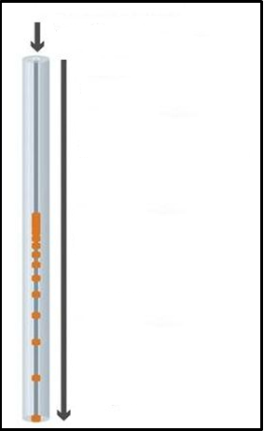
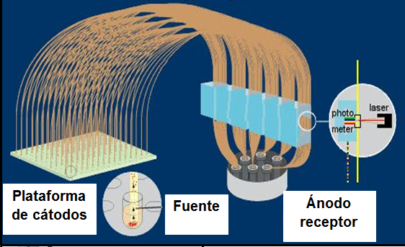
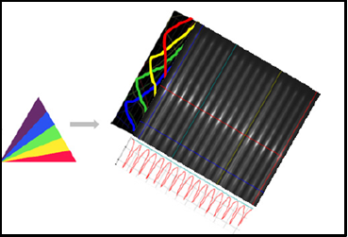
MATERIALES Y MÉTODOS
Electroforesis capilar de SSRs
Muestra
Sistema de difracción
Cámara CCD
Moléculas grandes
Moléculas pequeñas
Transformación de la señal fluorescente a datos digitales
Softwares específicos
Notes:
SSR 45
SSR 38
LIZ600
SSR 92

Slide 25

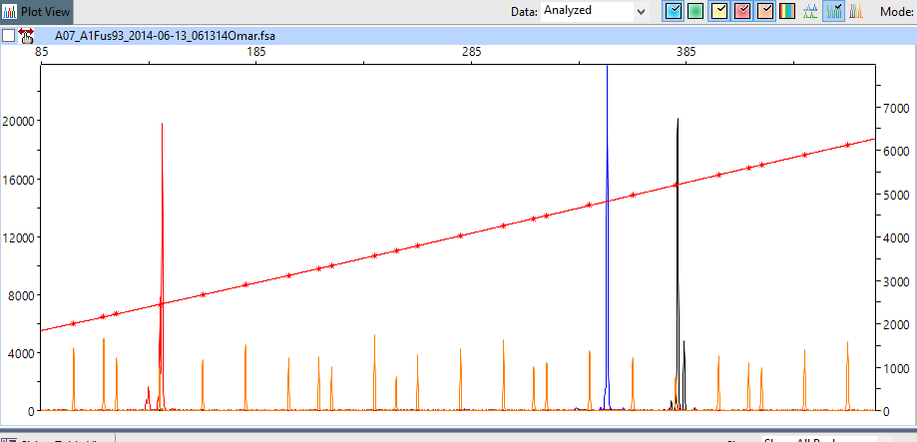
MATERIALES Y MÉTODOS
Electroforesis capilar de SSRs
Pares de bases de cada muestra en matriz
LIZ600
SSR 45
Combinación A: 171 μl de agua purificada, 3 μL SSR 38, 3 μL SSR 45, 3 μL SSR 92
Combinación B: 171 μl de agua purificada, 3 μL SSR 18, 3 μL SSR 68, 3 μL SSR 109
SSR 92
SSR 38
Notes:
SSR 45
SSR 38
LIZ600
SSR 92

Slide 26



MATERIALES Y MÉTODOS
4. Análisis de parámetros genéticos
Softwares
aplicados:

Slide 27
MATERIALES Y MÉTODOS
Amplificación PCR
5. Análisis de fumonisinas
Temperatura (°C) | Tiempo (min) | Número de ciclos
95 | 15.0 | 1
94 | 0.8 | 35
Tm | 0.8 | 35
72 | 1.5 | 35
72 | 7.0 | 1
4 | 60.0 | 1
Primers | Secuencia | Tm (°C) | Referencia
Fum1F1 | CACATCTGTGGGCGATCC | 56.0 | Stepien et al., 2011
Fum1R2 | ATATGGCCCCAGCTGCATA | 56.0 | Stepien et al., 2011
Fum7eF | ATCCGGTTGAGTTGGACAAG | 54.7 | Stepien et al., 2011
Fum8eR | GGAACAGATGCCCATACCAT | 54.7 | Stepien et al., 2011
Antfum8F | ACGGCTCTCCCGTTGTCTGC | 62.4 | Stepien et al., 2011
AntFum8R | GGCCAGCCGTCTCTCAAGCG | 62.4 | Stepien et al., 2011
Grupo A
Detección y producción in vitro en granos
Tres genes FUM
Grupo B
Detección
Gene FUM8
FUM1
PKS, poliquétido sintetasa
Fum7eF-Fum8eR
Oxoamina sintetasa
FUM8
Dehidrogenasa
Fum1F1-FumR1
FUM7
Antfum8F-Antfum8R

Slide 28
RESULTADOS Y DISCUSIÓN
Perfil genético del grupo A (muestras de USA)
Validación de primers discriminatorios de F. proliferatum
Identificación de secuencias mediante comparación en bases de datos
Agrupamientos en árbol filogenético
Detección de genes FUM y evaluación de producción

Slide 29
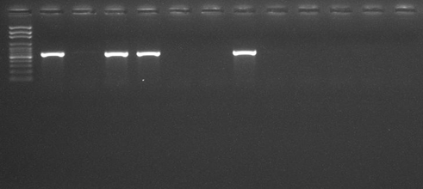
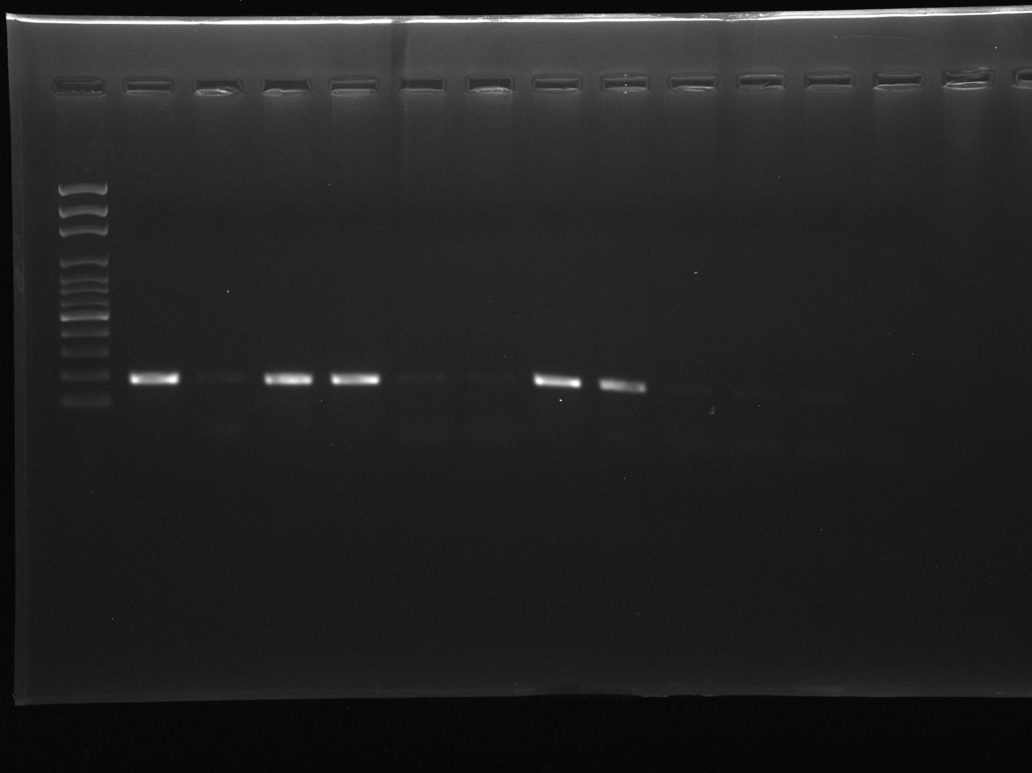
RESULTADOS Y DISCUSIÓN
M 1 2 3 4 5 6 7 8 9 10 11 12
Validación de primers discriminatorios de
F. proliferatum
Primers PRO1-PRO2 generaron productos entre 500 a 600 pares de bases.
Primers Proli1F-TEF1R generaron productos entre 100 a 200 pares de bases.
Gen CAM reportó altos niveles de especificidad de detección en similares estudios de hasta un 85% (Amatulli et al. 2012).
Alta variabilidad genética o presencia de hibridación en F. proliferatum (Quazi et al., 2013).
(PRO1-PRO2) dirigidos al gen Calmodulin
M 1 2 3 4 5 6 7 8 9 10 11 12
(Proli1F-TEF1R) dirigidos a un sector del gen TEF1α

Slide 30
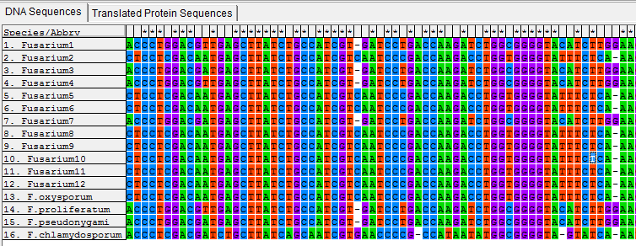
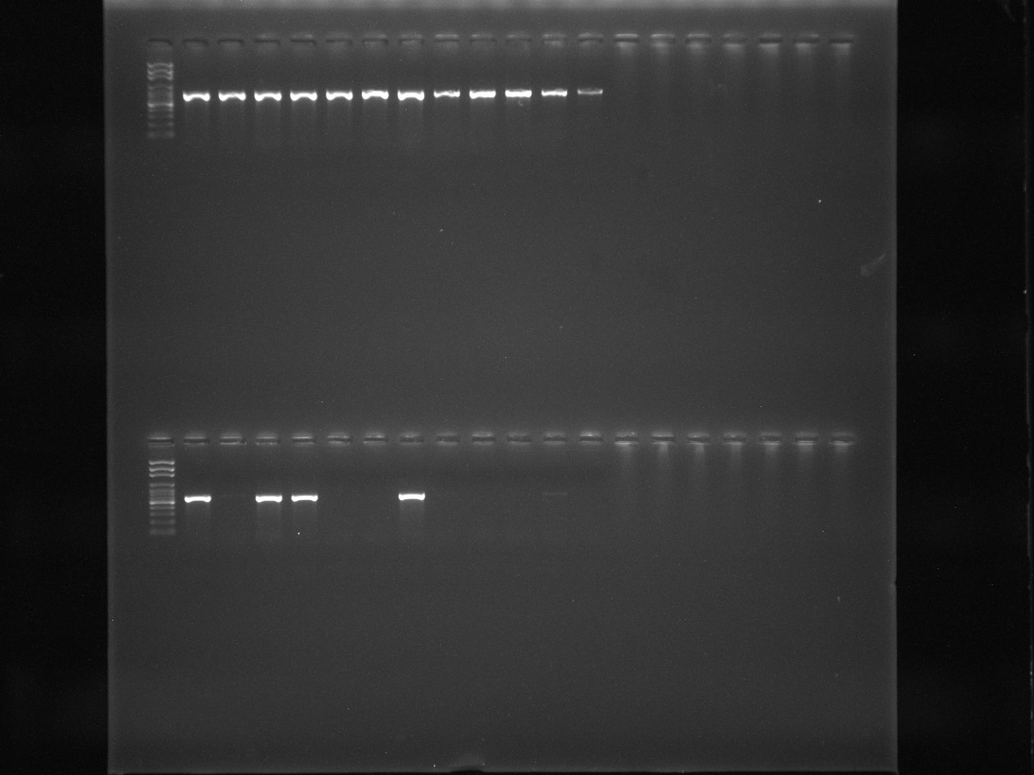
RESULTADOS Y DISCUSIÓN
Evaluación mediante árbol filogenético
Todas las muestras amplificaron para el gen TEF1α.
Comparación de secuencias en BLAST y MLST.
Tres especies identificadas
Alineamianto de secuencias en MEGA y construcción de árbol.
M 1 2 3 4 5 6 7 8 9 10 11 12 (-)
Primers EF1-EF2 dirigidos al gen TEF1α
Producto de 700 to 800 pb
(-): control negativo
M: marcador molecular de 100 pares de bases

Slide 31
Muestras de USA (Grupo A)
Valores Bootstrap superiores a 50
Soporte de 1000 repeticiones
F. oxysporum
Identidades de especies confirmadas en MLST
99-100%
F. proliferatum
F. pseudonygami
Árbol filogenético basado en 12 secuencias de muestras de Fusarium amplificadas con el gen TEF1α, comparación con tres secuencias de referencia y un control externo (Fusarium chlamydosporum).

Slide 32
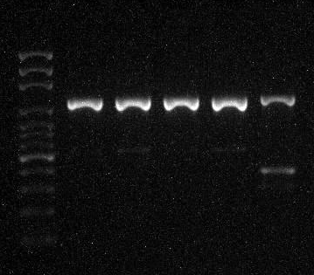
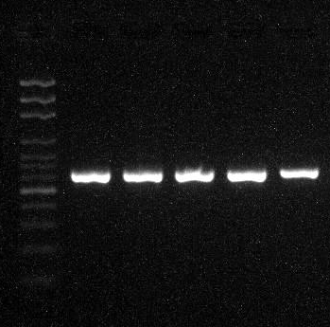
RESULTADOS Y DISCUSIÓN
Fum1
1000 a 1300 pb
Detección del genes FUM y producción de fumonisinas
Fum1 codifica la enzima poliquétido sintetasa
Fum8 codifica la enzima oxoamina sintetasa
Fum7 no detectado (enzima tipo deshidrogenasa)
F. proliferatum y F. pseudonygami potenciales productores
Fum8
600 a 700 pb

Slide 33
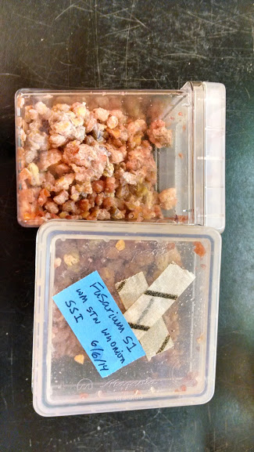
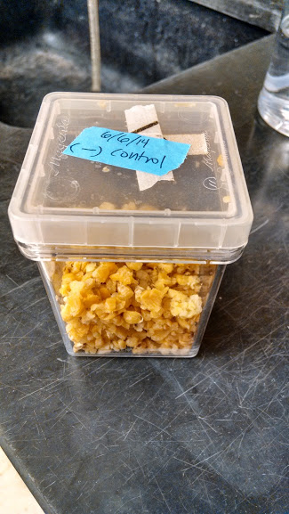
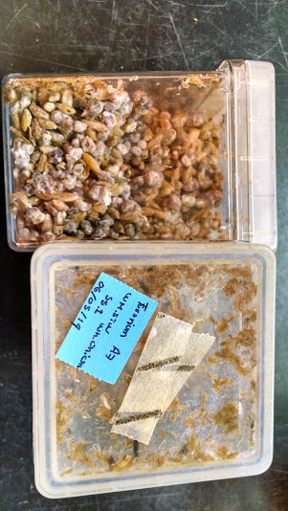
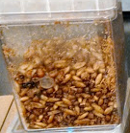
RESULTADOS Y DISCUSIÓN
Detección del genes FUM y producción de fumonisinas
Día 0
Día 14
La falta de una actividad toxigénica puede deberse a una mutación puntual (Proctor et al., 2006).
Factores ambientales como pH
Genes represores (De la Torre et al., 2014).
Variabilidad de contenido de carbono (Kim & Woloshuk, 2011).
F. pseudonygami produjo (>700 ppm) en maíz y >350 ppm en sorgo-avena proveniente de muestra A7
F. proliferatum produjo 0.2 ppm en maíz proveniente de muestra A1.
Maíz
Sorgo
avena

Slide 34
Perfil genético del grupo B (muestras de Israel)
RESULTADOS Y DISCUSIÓN
Diversidad genética en F. proliferatum mediante empleo de SSRs
  Análisis Intrapoblacional
  Análisis Interpoblacional
Detección de gen fum8 potencial productor de enzimas productoras de fumonisina.

Slide 35
Diversidad genética en F. proliferatum mediante empleo de SSRs
Alta variabilidad existente en una misma especie puede ser detectada por microsatélites Kalia et al., 2011
Análisis intrapoblacional
27 alelos
SSR92 produjo 13 alelos
Alelo 372 en SSR38 con prevalencia de 0.993
La gran diversidad alélica en un locus permite una mayor disgregación genética (Allendor & Luikart, 2007).

Slide 36
Análisis intrapoblacional
Estimadores de diversidad genética
Fuente | Población | I | Ho | He | P (%)
Promedio total |  | 0.549 | 0.299 | 0.334 | 76.67%
P: polimorfismo
Alta probabilidad de encontrar dos o más alelos en un mismo locus (Sosa et al., 2002).
Ho: heterocigosidad observada
Alelos al azar sean diferentes (Frankham et al., 2009).
He: heterocigosidad esperada
I: índice de Shannon
Gran diversidad bilógica, en estudios de ecología poblacional (Rossetto et al., 2008).

Slide 37
Análisis interpoblacional
97% hasta 99%
Distancias genéticas totales en pares de Nei (1973)
 | a1 | a2 | b1 | b2 | c1 | c2 | d1 | d2 | e1 | e2
a1 | 1.000 |  |  |  |  |  |  |  |  |  | a1
a2 | 0.922 | 1.000 |  |  |  |  |  |  |  |  | a2
b1 | 0.970 | 0.967 | 1.000 |  |  |  |  |  |  |  | b1
b2 | 0.896 | 0.903 | 0.917 | 1.000 |  |  |  |  |  |  | b2
c1 | 0.972 | 0.932 | 0.985 | 0.896 | 1.000 |  |  |  |  |  | c1
c2 | 0.938 | 0.939 | 0.948 | 0.926 | 0.930 | 1.000 |  |  |  |  | c2
d1 | 0.971 | 0.927 | 0.975 | 0.884 | 0.990 | 0.916 | 1.000 |  |  |  | d1
d2 | 0.914 | 0.948 | 0.951 | 0.952 | 0.919 | 0.962 | 0.904 | 1.000 |  |  | d2
e1 | 0.968 | 0.955 | 0.980 | 0.879 | 0.971 | 0.915 | 0.975 | 0.915 | 1.000 |  | e1
e2 | 0.973 | 0.930 | 0.958 | 0.877 | 0.946 | 0.955 | 0.943 | 0.911 | 0.949 | 1.000 | e2
 | a1 | a2 | b1 | b2 | c1 | c2 | d1 | d2 | e1 | e2
a1
b1
c1
d1
e1
Superior
a2
b2
c2
d2
e2
Inferior
90% hasta 96%
Nei=0 : identidad mínima posible
Nei=1 : identidad máxima posible

Slide 38
Análisis de varianza molecular AMOVA
Análisis interpoblacional
 | PhiPT | P(rand >= dato) | Nm
Población total | 0.044 | 0.003 | 7.3
Fuente o niveles | Grados de libertad | Suma de cuadrados | Suma de cuadrados medios | Varianza (%)
Entre Poblaciones | 9 | 15.385 | 1.709 | 4%
Dentro de la Población | 133 | 137.713 | 1.035 | 96%
Total | 142 | 153.098 | 2.744 | 100%
0 - 0.1 bajo
0.1 - 0.2 medio
0.2 - 0.5 alto
>0.5 elevado
PhiPT=0 : no existe variación genética
PhiPT>0 : variación genética
PhiPT
Nm<1 : flujo genético bajo
1≤Nm≤4 : flujo genético medio
Nm>4 : flujo genético alto
Migración génica proceso evolutivo dominante
(Eguiarte et al., 2010).

Slide 39
Análisis de varianza molecular AMOVA
Análisis interpoblacional
PhiPT (promedio)=0
PhiPT=0 : no existe variación genética
PhiPT>0 : variación genética
a1
b1
c1
d1
e1
Superior
0 - 0.1 bajo
0.1 - 0.2 medio
0.2 - 0.5 alto
>0.5 elevado
PhiPT
a2
b2
c2
d2
e2
Inferior
Probable fuente de inóculo vendría del suelo
(Rodríguez et al., 2001 y Jiménez, 2011).
PhiPT (promedio)=0.032

Slide 40
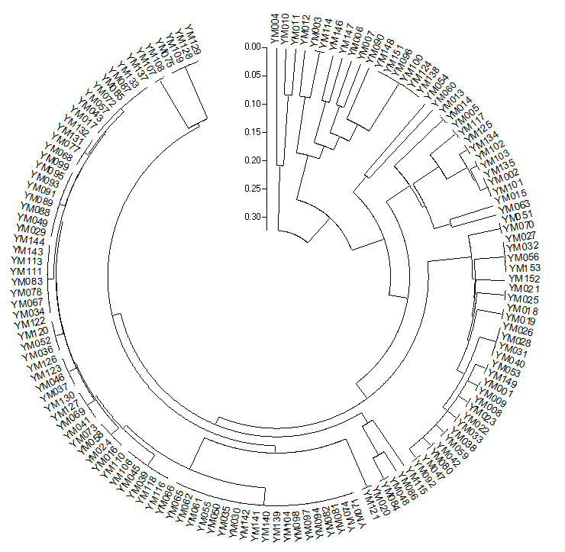
Agrupamiento de haplotipos o genotipos en NJ
Muestras de Israel (Grupo B)
Presencia de genotipos clonales
Cinco haplotipos
1
Haplotipo A
2
Haplotipo B1
B2I
3
Haplotipo B2
B2II
4
B2III
5
UPGMA/ NJ de 143 aislados de Fusarium proliferatum amplificados con seis pares de microsatélites fluorescentes SSR

Slide 41
Cinco grupos relacionados y confirma número de haplotipos
Representación gráfica de 73,45% de la varianza total.
Agrupamiento PCoA de 143 aislados de Fusarium proliferatum en base a los ejes de varianza.

Slide 42
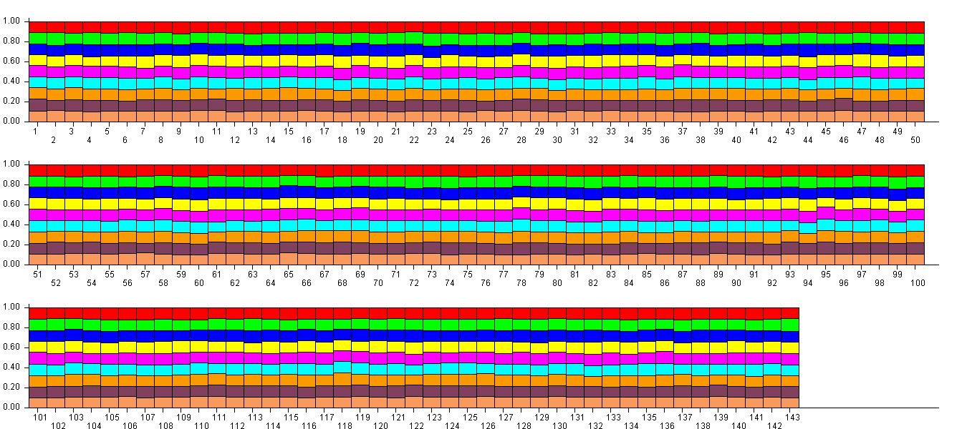
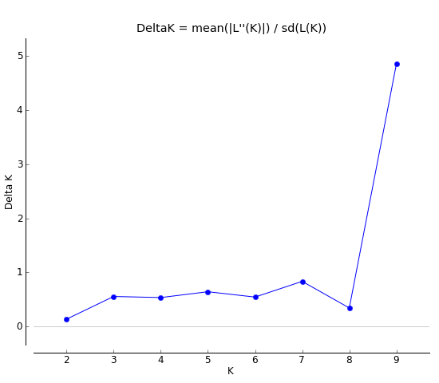
Ancestros comunes o asignación genética K
K | ∆K
1 | —
2 | 0.135
3 | 0.554
4 | 0.534
5 | 0.642
6 | 0.543
7 | 0.833
8 | 0.342
9 | 4.854
10 | —
Número real de ∆K mediante método de Evanno et al., 2005
Nueve ancestros en común (K=9)
Período de quema de 20
Soporte de 1000 repeticiones
Agrupamiento K=9 para 143 aislados de Fusarium proliferatum empleando método bayesiano

Slide 43
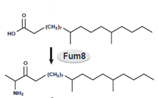
Detección de gen fum8 potencial productor de enzimas productoras de fumonisina
Capa | ID | Población | Gen FUM8
Superior | YM103 | a1 | -
 | YM122 | a1 | -
 | YM123 | b1 | -
 | YM146 | b1 | -
 | YM131 | c1 | -
 | YM147 | c1 | -
 | YM013 | d1 | -
 | YM148 | d1 | -
 | YM034 | e1 | -
 | YM092 | e1 | -
Inferior | YM126 | e1 | -
 | YM132 | a2 | -
 | YM151 | b2 | -
 | YM129 | c2 | -
 | YM134 | e2 | -
Primers Antfum8F-Antfum8R dirigidos al gen Fum8
Tamaño de banda de alrededor de 600 pares de bases
128 muestras detectaron
15 muestras no detectaron
Potencialmente codifican la enzima oxoamina sintetasa (Stepien et al., 2013).
Factores de regulación (De la Torre et al., 2014).
14%
6%

Slide 44
CONCLUSIONES
Grupo B (Israel)
Cinco haplotipos con alto flujo genético dominante y elevada varianza dentro de poblaciones
Presencia de gen Fum8 e inhibición del mismo en capas superiores de cebolla
Grupo A (USA)
Primers PRO1-2 y ProliF-TEF1R generan falsos positivos
Identidades por homología de secuencias (EF1-2) en MLST y confirmada en árbol filogenético
Presencia de genes Fum1 y Fum8
F. pseudonygami mayor productora de fumonisinas
En el grupo A (USA) se identificaron a F. oxysporum, F. proliferatum y F. pseudonygami
En el grupo B (Israel) se identificaron cinco haplotipos de F. proliferatum

Slide 45
RECOMENDACIONES
Emplear los microsatélites SSR en estudios similares
Lectura de más loci por muestra
Estudiar a mayor profundidad factores ambientales y epigenéticos

Slide 46




AGRADECIMIENTOS
ESPE
Alma Koch MSc.
Ing. Tatiana Páez MSc.
OSU
Carla Garzón PhD.
Stephen Marek PhD.
Jacqueline Fletcher PhD.
Ian Moncrief PhD.
Ing. Patricia Garrido MSc.
Ing. Gabriela Orquera MSc.
Mary Gard MSc.
ARO (Israel)
Abraham Gamliel PhD.

